Slide 1

Docker Base
registry、image、container、network、storage
讲师：@刘智

Slide 2
docker image

Slide 3





DOCKER 镜像
docker image
重要
不仅限于使用
更重于构建
DOCKERHUB
APP
custom libs
完全符合
UFS原理
environment
Base
PRIVATE REGISTRY
myApp1:v1.0.0
myApp2:v1.0.1
[image name] = [repository]:[tag]
myApp1:v1.0.1
myApp3:v1.0.1

Slide 4
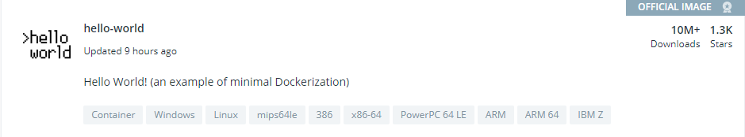
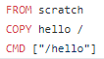
DOCKER 镜像
docker image
实验 docker-001 hello-world
镜像名称
镜像版本
全局唯一ID
镜像大小
hello-world镜像的构建仅仅需要三条指令
从0开始构建
拷贝hello文件至容器内的根目录中
指定容器启动后执行的命令

Slide 5
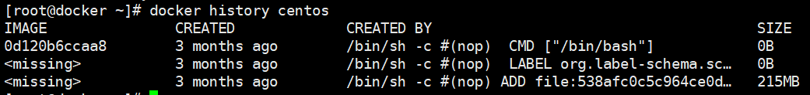
DOCKER 镜像
docker image
Base Images or Parent Images
FROM 定义了自定义镜像的base或parent
base镜像不依赖于任何其他镜像，如scratch
parent镜像已经具备一定的系统服务能力，如centos/busybox
执行实验 docker-001 Step3

Slide 6
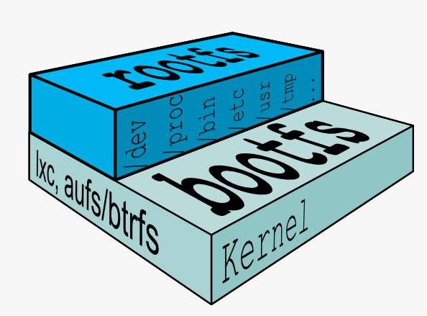
DOCKER 镜像
docker image
发行版独特的rootfs
包括程序和libs
全局共享

Slide 7
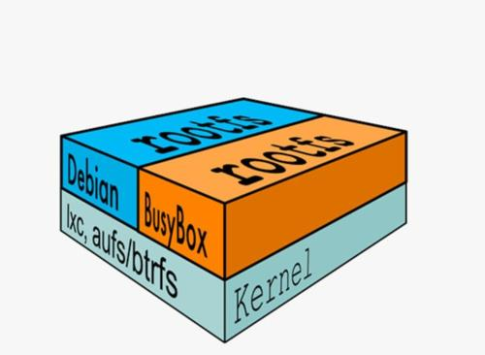
DOCKER 镜像
docker image
Debian发行版
BusyBox发行版
全局共享
发行版：如CentOS，Ubuntu，Opensuse，Kali都是发行版，是一组应用和内核的封装。
docker-002 共享内核分析

Slide 8
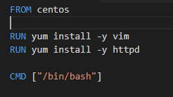
DOCKER 镜像
docker image
container
writable
CMD [“/bin/bash”]
image
RUN yum install -y httpd
httpd
image
RUN yum install -y vim
vim
base
FROM centos
CentOS
kernel
bootfs
思考：当修改容器中/etc/下某个文件的时候，base镜像会被修改吗？发生了什么？

Slide 9






DOCKER 镜像
docker image
创建
删除
读
写
container
writable
仅在容器层标记
image
httpd
查找
copy to container
image
查找
vim
base
CentOS
加载
kernel
bootfs
copy on write
Memory

Slide 10
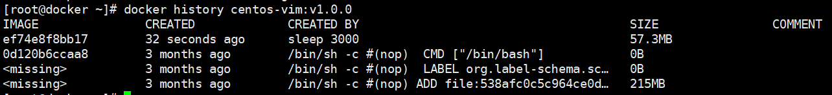

DOCKER 镜像
docker image
实验 docker-003使用docker commit 生成自定义镜像
docker commit：低效率、低安全性、不可审计【生产不推荐】
要使用什么？ 敬请期待！！！

Slide 11


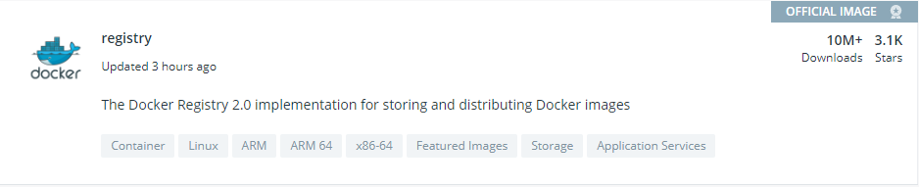


DOCKER 镜像
docker image
https
公共仓库public registry
docker push ...
https or http
docker images
docker push ...
私有仓库private registry
[registry-host]:[port]/[username]/[image]:[tag]
实验 docker-004 构建和使用私有仓库

Slide 12
docker container

Slide 13
Docker Container
docker container
registry
docker run ...
dockerd
add writable layer
ENTRYPOINT
docker pull
container
CMD
image layer

Slide 14
Docker Container
docker container
生命周期
容器（用途）分类：
服务类的容器
工具类的容器
docker
ENTRYPOINTS
容器的生命周期，取决于容器内entrypoint所执行命令的生命周期
实验 docker-005 docker的生命周期

Slide 15
Docker Container
docker container
docker
ENTRYPOINTS
容器的生命周期，取决于容器内entrypoint所执行命令的生命周期
实验 docker-005 docker的生命周期

Slide 16
Docker Container
docker container
docker运行管理基本命令
docker stop，向进程发送SIGTERM信号
docker kill，向进程发送SIGKILL信号
docker start，保留第一次启动时所有参数
docker restart
docker pause，处于pause状态下的容器不占用CPU资源
docker unpause

Slide 17
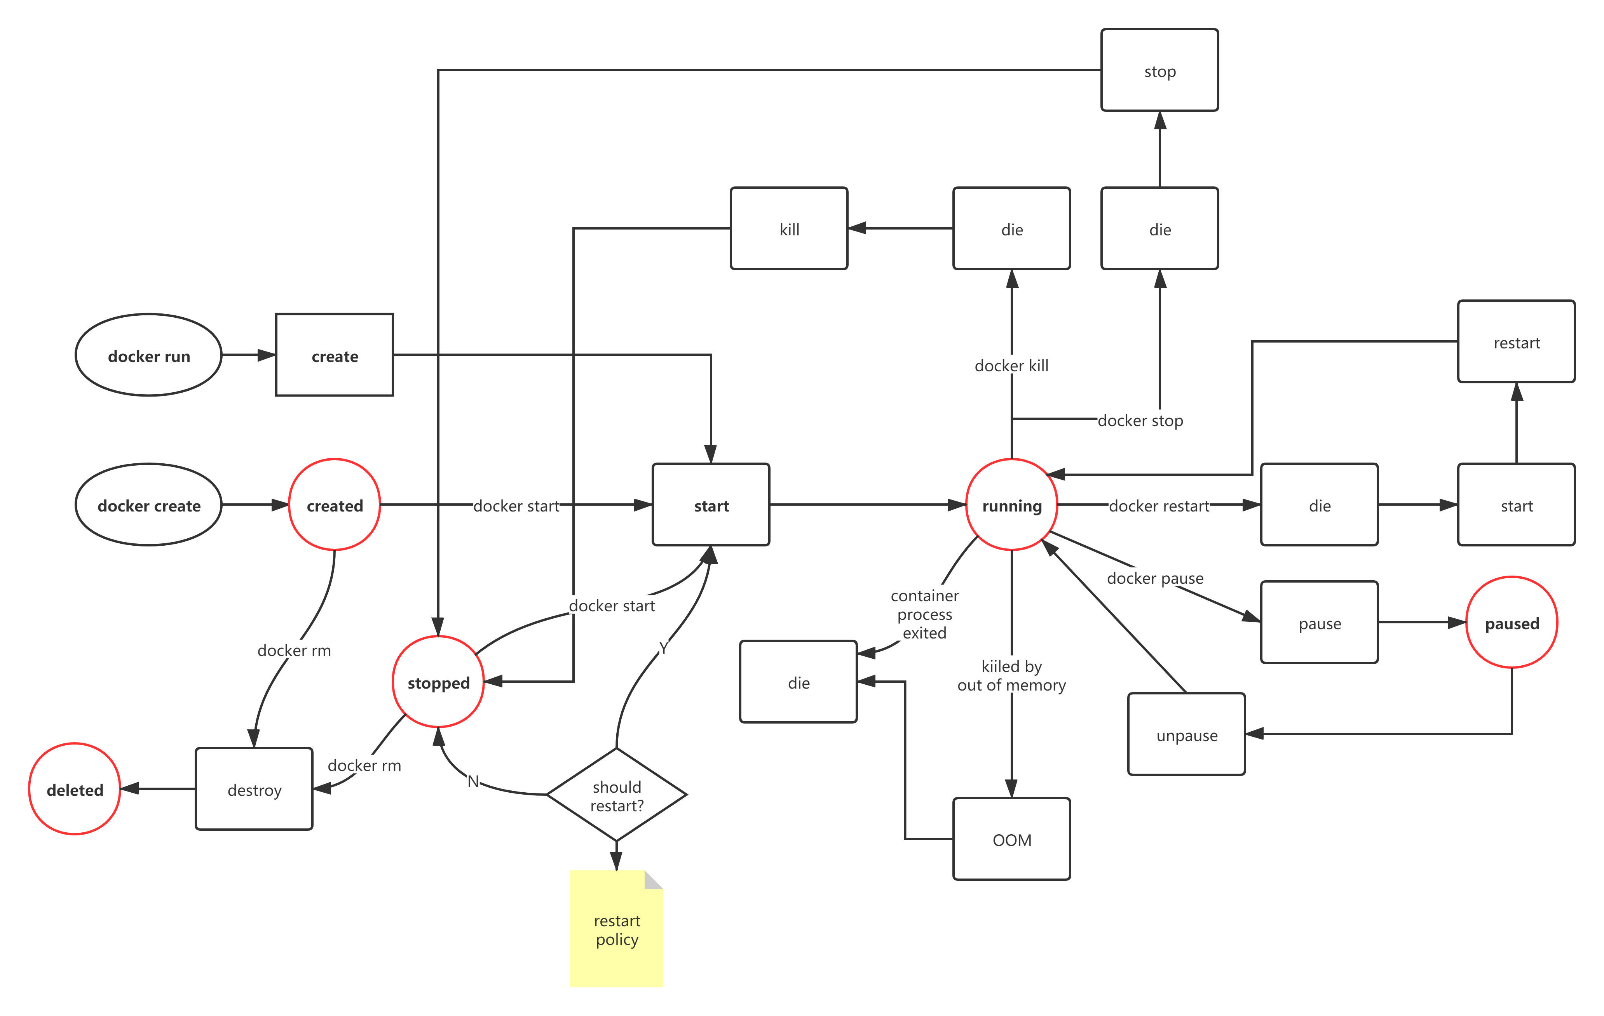
Docker Container
docker container

Slide 18
Docker Container
docker container
CPU
MEM
IO
-c, --cpu-shares=0
--cpus=0.000
--cpu-period=0
--cpuset-cpus=""
--cpu-quota=0
--memory="", -m
--memory-swap=""
--memory-reservation=""
--kernel-memory=""
--oom-kill-disable=false
--memory-swappiness=""
--blkio-weight=0
--blkio-weight-device=""
--device-read-bps=""
--device-write-bps=""
--device-read-iops=""
--device-write-iops=""

Slide 19
Docker Container
docker container
用户空间内存限制实验：
docker run -it ubuntu:14.04 /bin/bash
docker run -it -m 300M --memory-swap -1 ubuntu:14.04 /bin/bash

Slide 20
Docker Base
感谢观看 THANK YOU
讲师：@刘智

